Slide 1
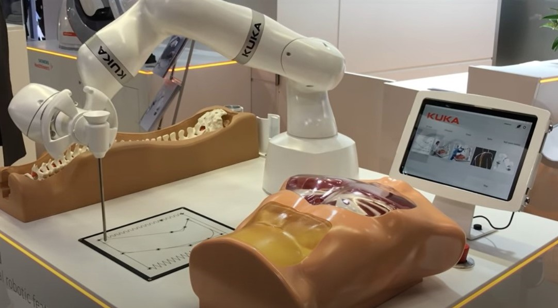
DIPARTIMENTO DI INGEGNERIA ELETTRICA E TECNOLOGIE DELL’INFORMAZIONE
INGEGNERIA DELL’AUTOMAZIONE
ELABORATO TECNICO DI ROBOTICA MEDICA
Implementazione del controllo d’ammettenza per il
Robot KUKA LBR IIWA in ROS
Ch.ma prof. Fanny Ficuciello
Candidata: Eliana La Frazia

Slide 2
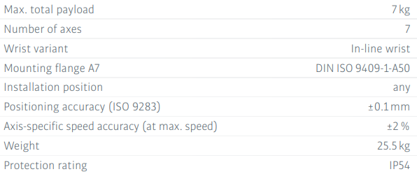

ROBOT KUKA LBR MED 7
Il robot KUKA LBR MED consente l’esecuzione di operazioni in ambienti non strutturati come sale operatorie o spazi di tipo medico-ospedaliero, in cui può avvenire l’interazione con operatori. Il kuka lbr è il «modello leggero» dotato di sensori di coppia integrati quindi è adatto per l’esecuzione di task in questi ambiti che spesso richiedono dei controlli di forza.

Slide 3
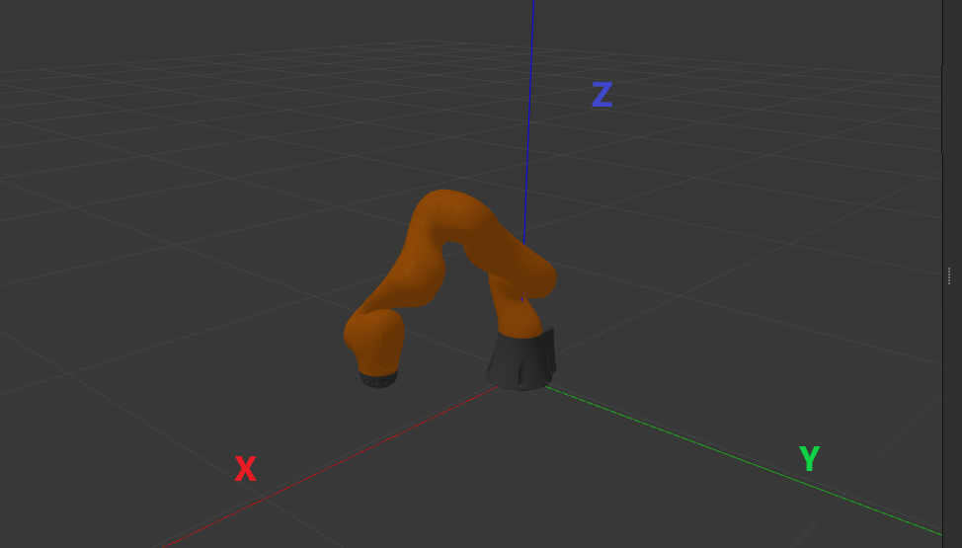

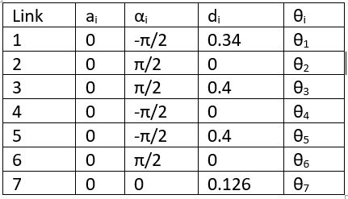
CINEMATICA DEL ROBOT E ROS
Dati i parametri di D&H è stata implementata la cinematica diretta e la cinematica differenziale del robot in un file header (C++) KIN_LIB_IIWA in ambiente ROS.
Tale libreria ad hoc contiene tutte le funzioni di supporto utilizzate dai due nodi:
admittance_control.cpp e clik_traj.cpp. Nel primo è implementato l’algoritmo per il controllo di ammettenza e nel secondo è implementato l’algoritmo per l’esecuzione della traiettoria. Inoltre per rendere il codice più semplice e
versatile è stata utilizzata la libreria per l’algebra lineare Eigen. Le simulazioni e i test sono stati effettuati in ambiente Gazebo, un simulatore che permette di tener conto anche della dinamica del sistema. Infine la comunicazione tra il sensore di posizione ai giunti simulato nell’ambiente Gazebo e i due nodi è stata effettuata tramite un protocollo di comunicazione publish-subscribe, usando il topic /iiwa/joint_states, analogamente per la comunicazione tra i due nodi
e motori per l’invio dei comandi usando i topic /iiwa/joint{i}_position_controller/command con i = 1, …, 7.

Slide 4
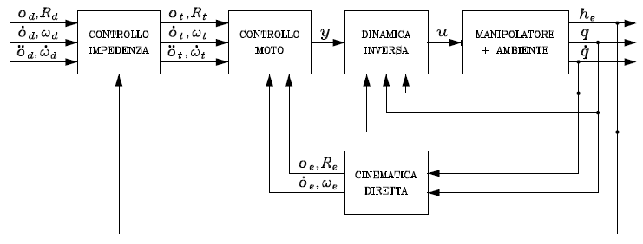
CONTROLLO DI AMMETTENZA
La caratteristica fondamentale del controllo di ammettenza è la separazione del controllo di impedenza dal controllo del moto, poiché in molte applicazioni è richiesto un comportamento cedevole del robot che però implica un settaggio dei parametri di impedenza bassi. Se tali parametri sono gli stessi del controllo del moto, come avviene nel controllo di impedenza, i guadagni bassi determinerebbero una bassa reiezioni ai disturbi e quindi delle prestazioni più degradate. Con tale controllo è possibile separare i guadagni del controllo del moto che possono essere elevati e i guadagni relativi all’impedenza in modo tale da ottenere un comportamento desiderato. [1]

Slide 5

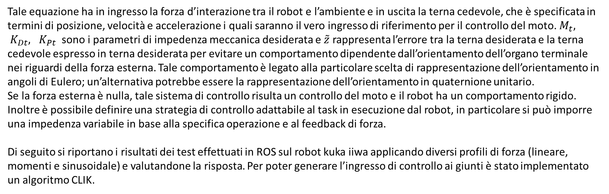
CONTROLLO DI AMMETTENZA
I riferimenti di posizione, velocità e accelerazione desiderati sono l’ingresso per il controllo d’impedenza. Il controllo consiste nell’assegnare al manipolatore una terna cedevole in modo che il robot abbia una impedenza desiderata, il cui comportamento è ottenuto settando i parametri nell’equazione di ammettenza:
Tale equazione ha in ingresso la forza d’interazione tra il robot e l’ambiente e in uscita la terna cedevole, che è specificata in termini di posizione, velocità e accelerazione i quali saranno il vero ingresso di riferimento per il controllo del moto. $M_{t}, K_{Dt}, K_{Pt}$ sono i parametri di impedenza meccanica desiderata e $\tilde{z}$ rappresenta l’errore tra la terna desiderata e la terna cedevole espresso in terna desiderata per evitare un comportamento dipendente dall’orientamento dell’organo terminale nei riguardi della forza esterna. Tale comportamento è legato alla particolare scelta di rappresentazione dell’orientamento in angoli di Eulero; un’alternativa potrebbe essere la rappresentazione dell’orientamento in quaternione unitario.
Se la forza esterna è nulla, tale sistema di controllo risulta un controllo del moto e il robot ha un comportamento rigido. Inoltre è possibile definire una strategia di controllo adattabile al task in esecuzione dal robot, in particolare si può imporre una impedenza variabile in base alla specifica operazione e al feedback di forza.
Di seguito si riportano i risultati dei test effettuati in ROS sul robot kuka iiwa applicando diversi profili di forza (lineare, momenti e sinusoidale) e valutandone la risposta. Per poter generare l’ingresso di controllo ai giunti è stato implementato un algoritmo CLIK.

Slide 6
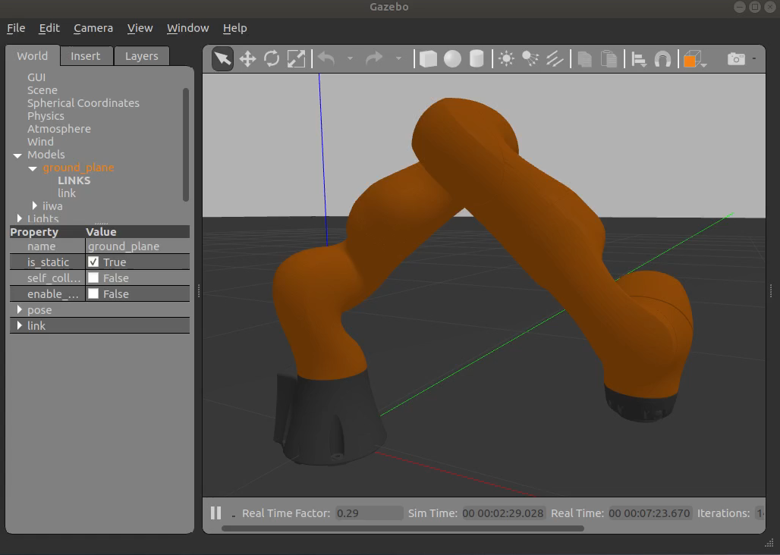

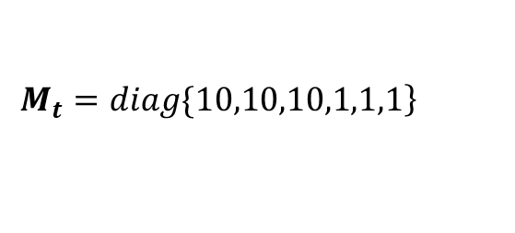
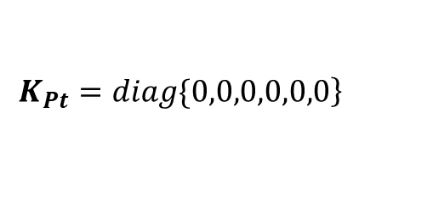
RISULTATI
Risultato di una forza lineare
Applicata lungo l’asse z di circa
15 N e dei guadagni :
$$\left.K_{Pt}=diag\{0,0,0,0,0,0\right\}$$
$$K_{Dt}=500 ∗I$$
$$\left.M_{t}=diag\{10,10,10,1,1,1\right\}$$

Slide 7
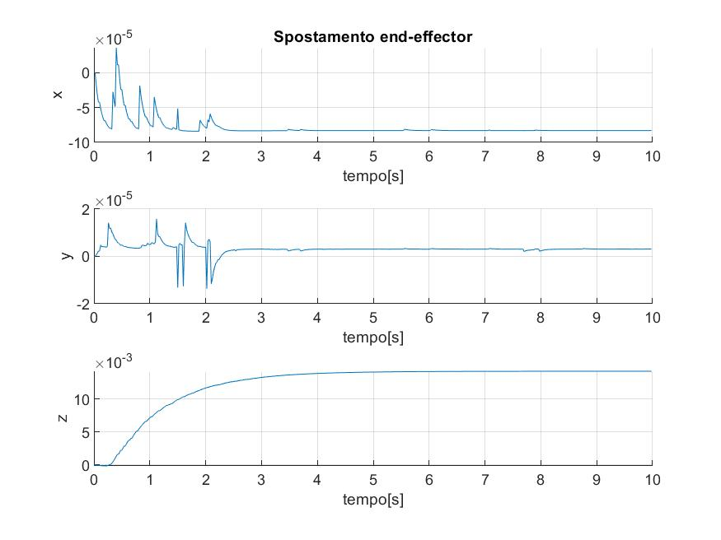
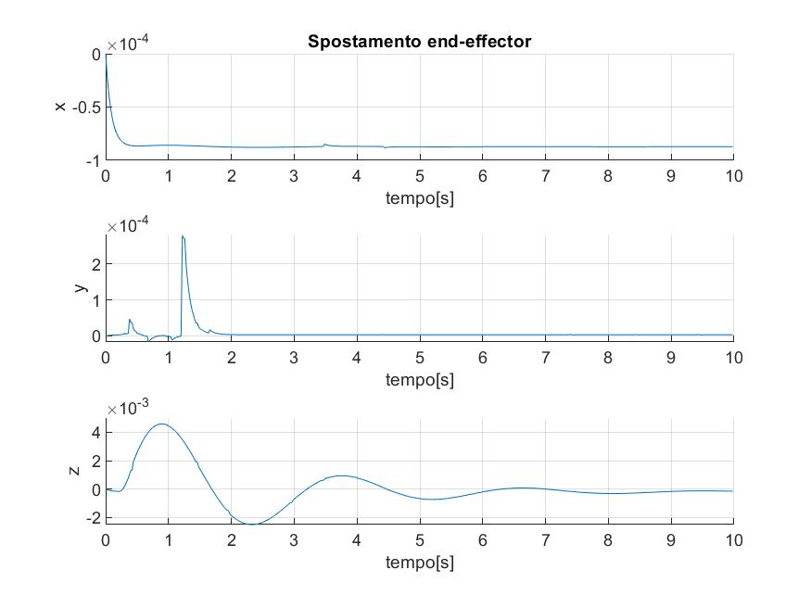
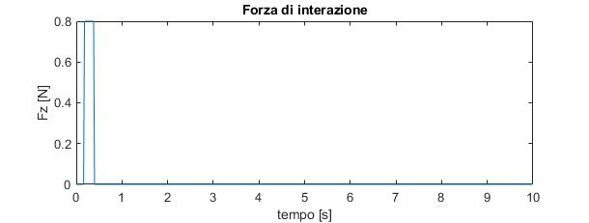
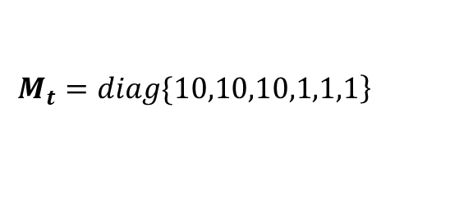
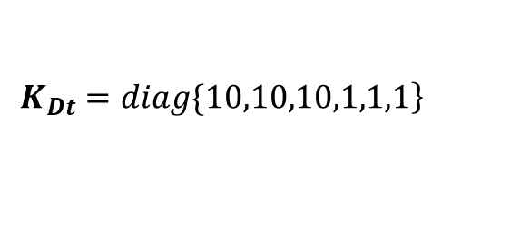
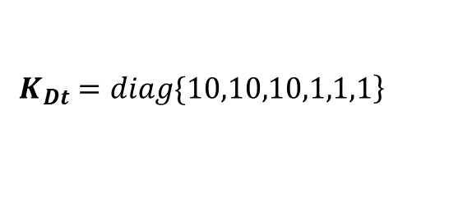
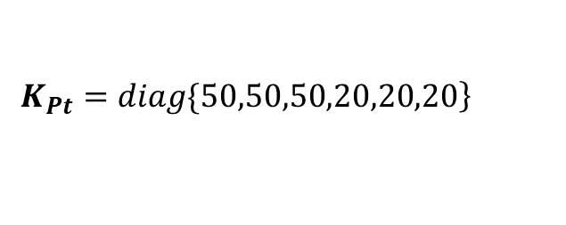
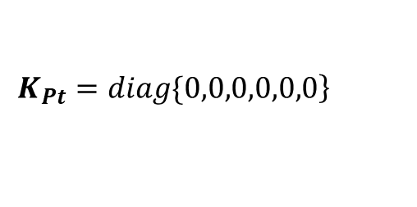
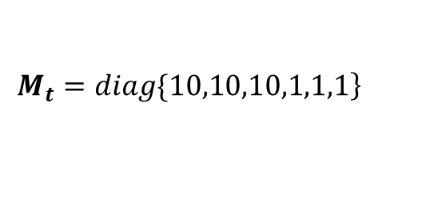

TEST: FORZA LINEARE
$$f=50 Hz$$
$$\left.K_{Pt}=diag\{0,0,0,0,0,0\right\}$$
$$\left.K_{Pt}=diag\{50,50,50,20,20,20\right\}$$
$$\left.K_{Dt}=diag\{10,10,10,1,1,1\right\}$$
$$\left.K_{Dt}=diag\{10,10,10,1,1,1\right\}$$
$$\left.M_{t}=diag\{10,10,10,1,1,1\right\}$$
$$\left.M_{t}=diag\{10,10,10,1,1,1\right\}$$
Si noti che nel caso in cui la stiffness è nulla l’end-effector si sposta seguendo l’applicazione della forza, mentre nel caso in cui si introduce una elasticità l’end-effector tende ad oscillare .

Slide 8
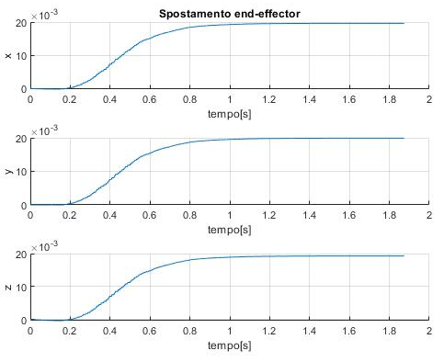
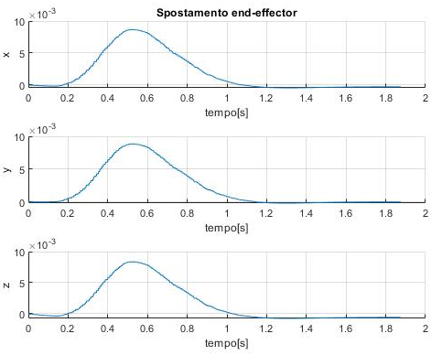
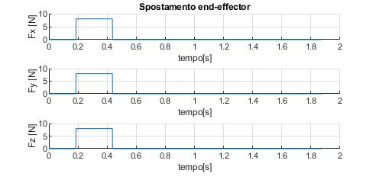

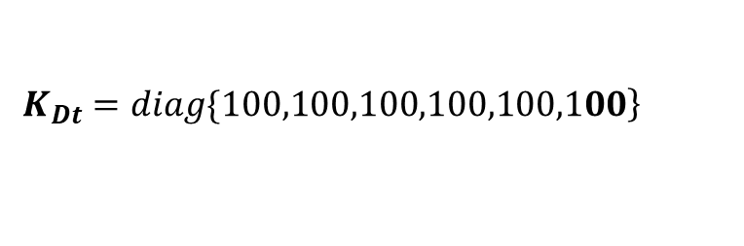
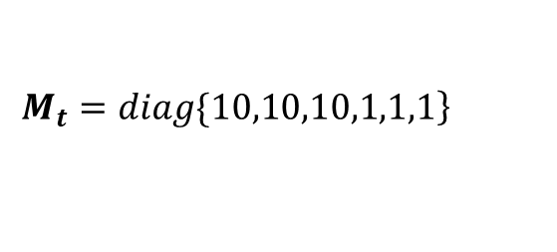
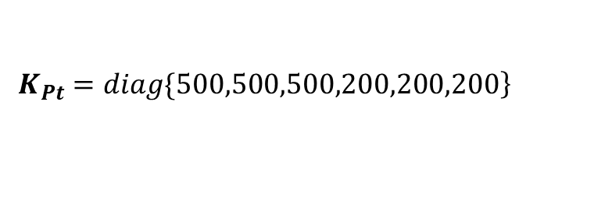
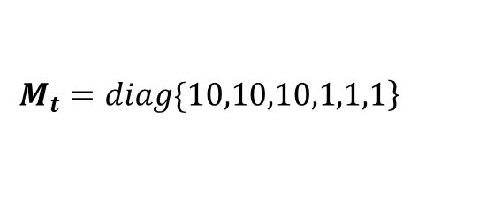
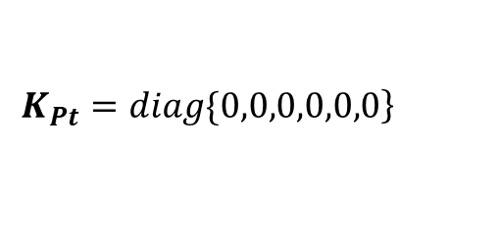
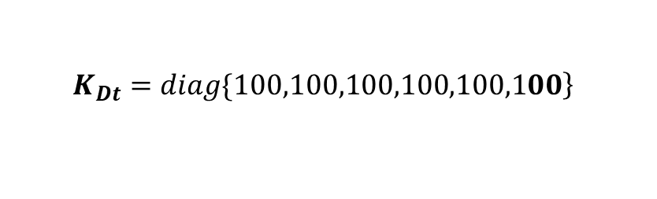
TEST: FORZA LINEARE
$$f=800 Hz$$
$$\left.K_{Pt}=diag\{0,0,0,0,0,0\right\}$$
$$\left.K_{Pt}=diag\{500,500,500,200,200,200\right\}$$
$$\left.K_{Dt}=diag\{100,100,100,100,100,100\right\}$$
$$\left.K_{Dt}=diag\{100,100,100,100,100,100\right\}$$
$$\left.M_{t}=diag\{10,10,10,1,1,1\right\}$$
$$\left.M_{t}=diag\{10,10,10,1,1,1\right\}$$

Slide 9
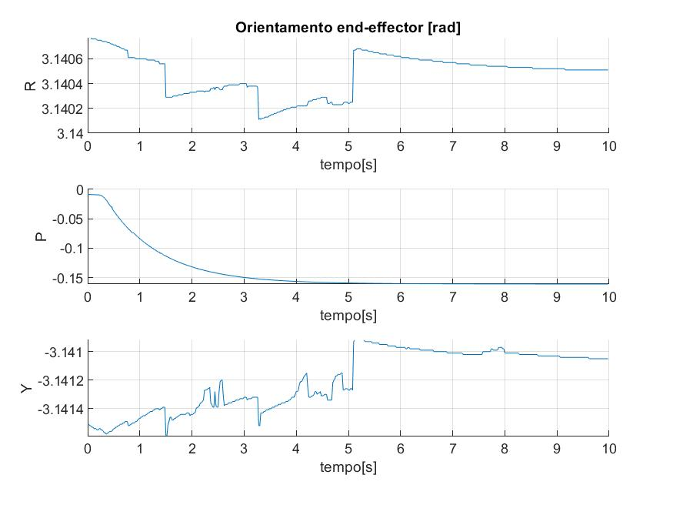
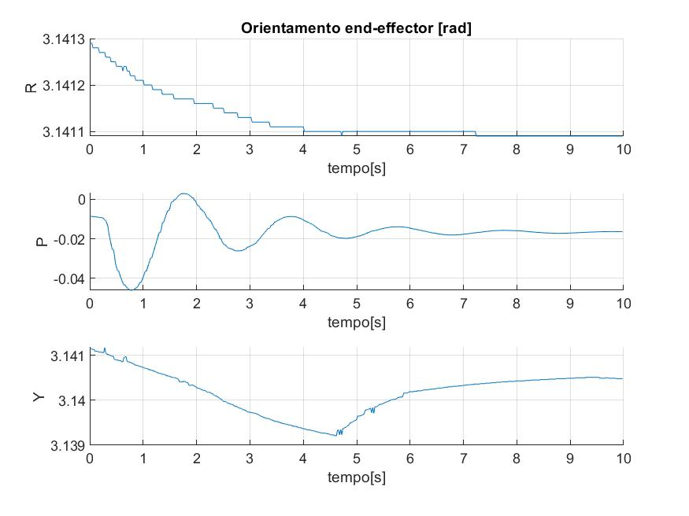
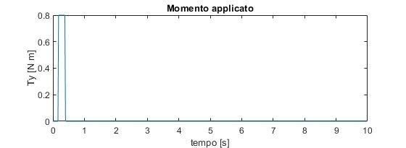
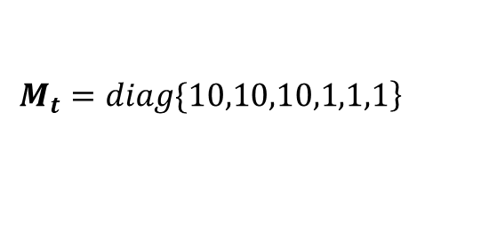
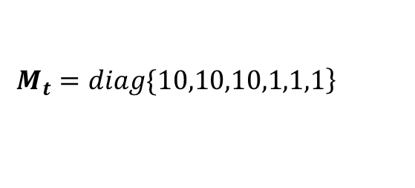
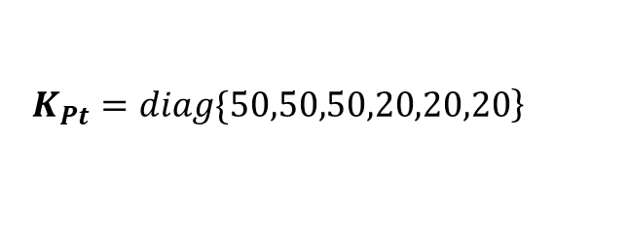
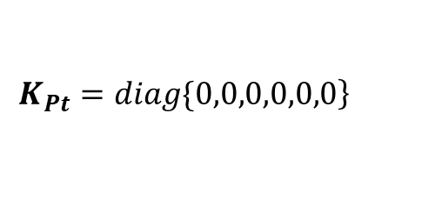
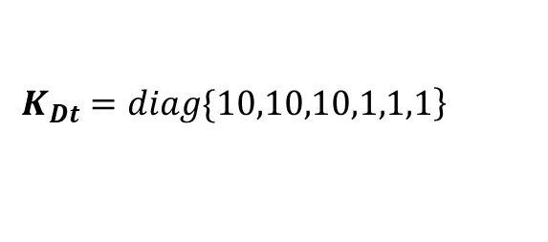
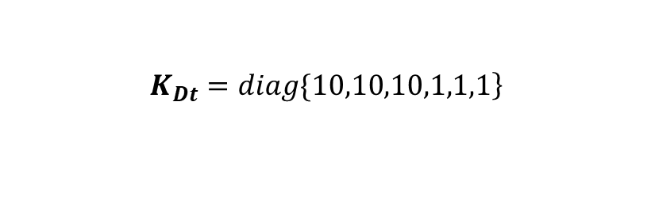

TEST: MOMENTO ANGOLARE
$$f=50 Hz$$
$$\left.K_{Pt}=diag\{0,0,0,0,0,0\right\}$$
$$\left.K_{Pt}=diag\{50,50,50,20,20,20\right\}$$
$$\left.K_{Dt}=diag\{10,10,10,1,1,1\right\}$$
$$\left.K_{Dt}=diag\{10,10,10,1,1,1\right\}$$
$$\left.M_{t}=diag\{10,10,10,1,1,1\right\}$$
$$\left.M_{t}=diag\{10,10,10,1,1,1\right\}$$
Si noti che il momento angolare applicato intorno all’asse y determina una variazione angolare significativa solo sull’angolo Pitch
di circa 8° nel caso in cui sia presente solo una dumping bassa, mentre nel caso in cui si inserisce una stiffness bassa l’end-effector
continua a oscillare per un intervallo di tempo sostanziale anche dopo che la forza sia andata a zero

Slide 10
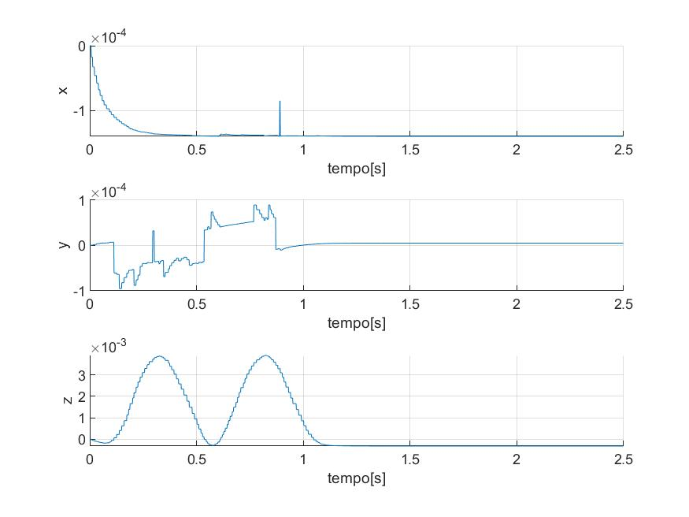
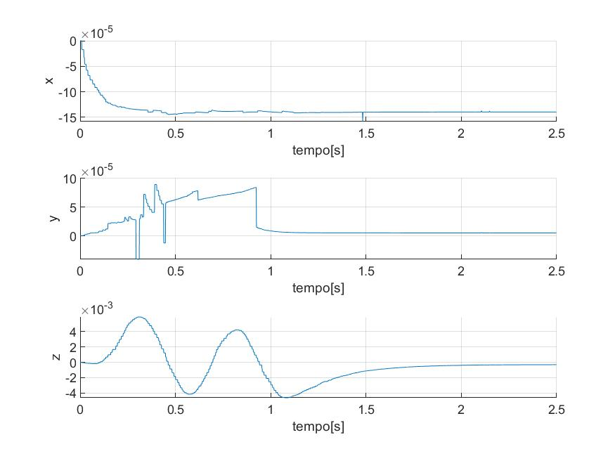
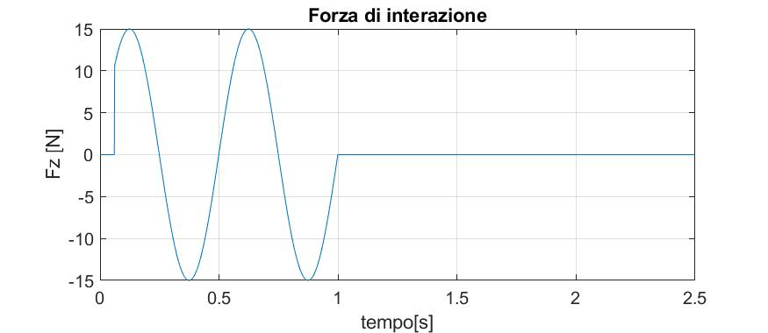
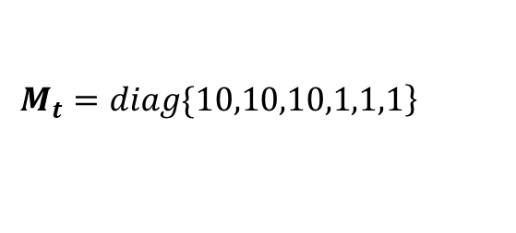
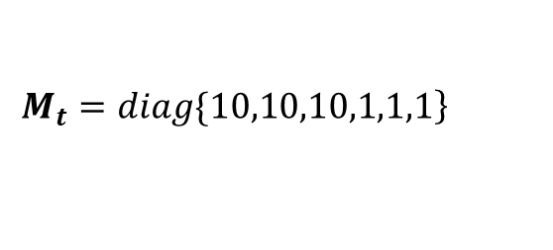

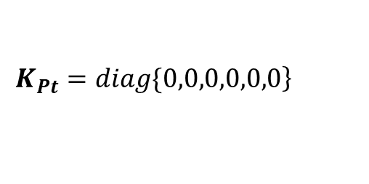
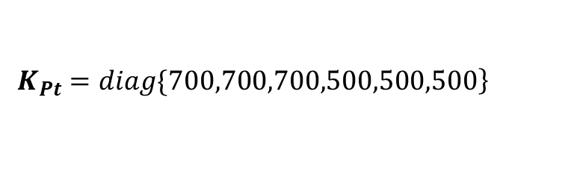
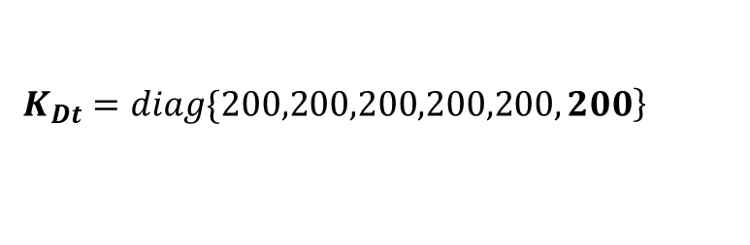
TEST: FORZA SINUSOIDALE
$$f=800 Hz$$
$$\left.K_{Pt}=diag\{0,0,0,0,0,0\right\}$$
$$\left.K_{Pt}=diag\{700,700,700,500,500,500\right\}$$
$$K_{Dt}=400∗I$$
$$\left.K_{Dt}=diag\{200,200,200,200,200,200\right\}$$
$$\left.M_{t}=diag\{10,10,10,1,1,1\right\}$$
$$\left.M_{t}=diag\{10,10,10,1,1,1\right\}$$

Slide 11
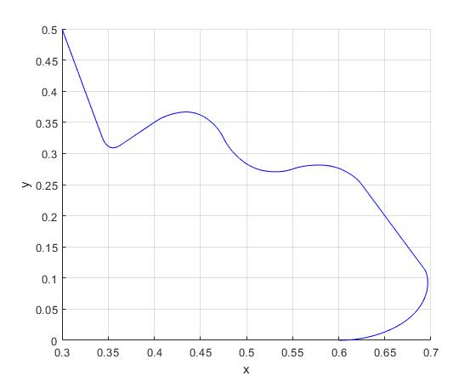
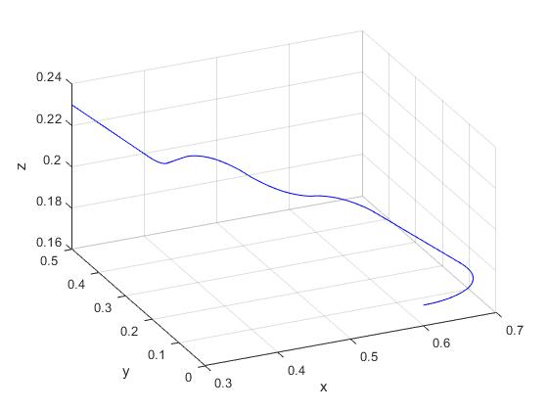
PIANIFICAZIONE DELLA TRAIETTORIA
La traiettoria è stata pianificata nello spazio operativo tramite un algoritmo basato su primitive di percorso espresse con una
rappresentazione parametrica in funzione dell’ascissa curvilinea s [1]. Assegnati 8 punti nello spazio operativo appartenenti
allo spazio di lavoro, l’espressione analitica della legge oraria s(t) è ottenuta tramite il metodo dei parabolic blends.
Tale algoritmo è stato implementato in Matlab.

Slide 12
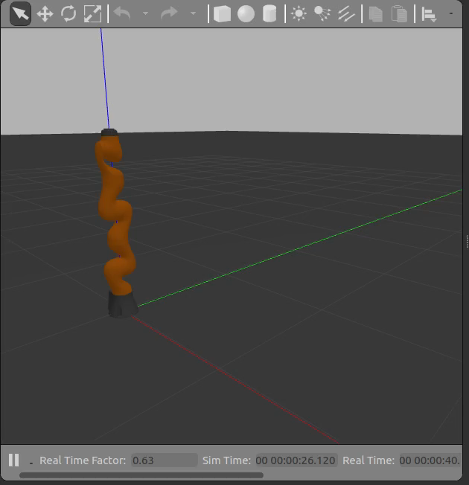
RISULTATI

Slide 13
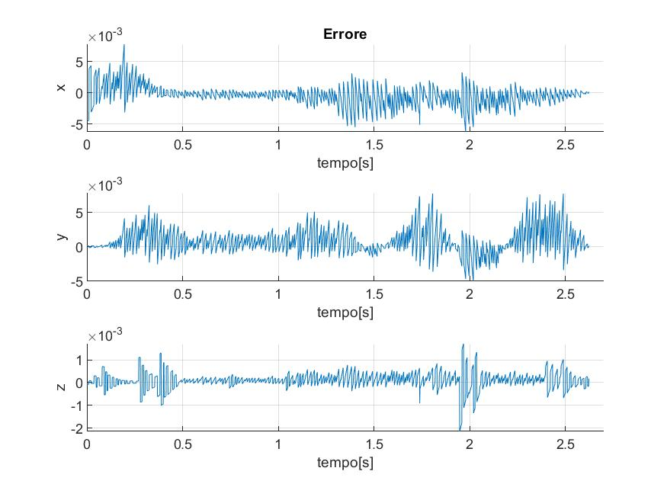
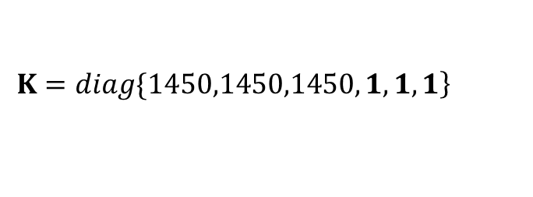
RISULTATI OTTENUTI: ERRORE
La frequenza scelta è $f=800 Hz.$ Per il tuning dei guadagni del controllo è stata utilizzata trial and error e i risultati ottenuti
sono riportati di seguito
$$\left.K=diag\{1450,1450,1450, 1,1,1\right\}$$

Slide 14



PIANIFICAZIONE DI UN COMPITO SECONDARIO
Tale robot è spesso impiegato per lavorare in ambienti in cooperazione con l’essere umano, ad esempio durante un operazione
chirurgica un operatore sanitario potrebbe essere presente mentre il robot esegue un task, quindi potrebbe essere conveniente
sfruttare i gradi di libertà ridondanti del robot per riconfigurarsi in maniera tale da massimizzare la distanza dall’operatore.
Si è supposto che l’operatore fosse nella posizione o = [0,75 ; 0,75 ; 0,2]m rispetto alla base del robot ed è stato implementato il
task secondario come segue:
In cui $w$(q) è scelto come:
Tale task viene proiettato nel nullo dello jacobiano e aggiunto nell’implementazione del CLIK.

Slide 15
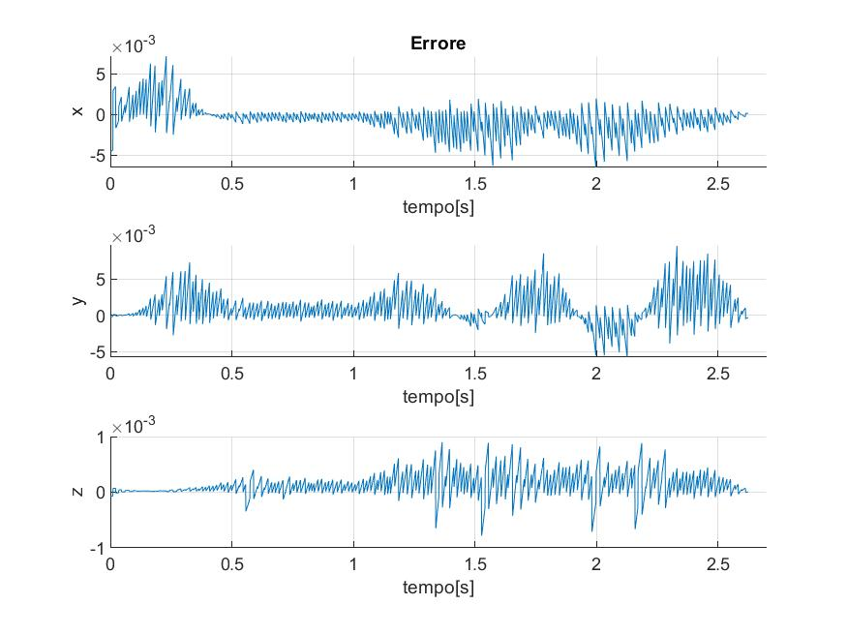

RISULTATI OTTENUTI
$$\left.K=diag\{1300,1300,1300, 1,1,1\right\}$$

Slide 16
[1] Robotics. Modelling, planning and control. – B. Siciliano, L. Sciavicco, L. Villani, G. Oriolo

